Slide 1
Р, г/см³ | 1,16
Т, кварта/с | 45
PV, мПа*с | 22
YP, фунт/100фут² | 11
СНС_{1/10}, фунт/100фут² | 5/10
Ф, см³/30 мин при 7 атм | 3
Толщина фильтрационной корки, мм | 1
КТК, рад | 0,05
F HPHT (р=500psi) см³/30мин | 2
рН | 10,5

Slide 2
р, г/см³
р, г/см³
1,16
Т, кварта/с
45
PV, мПа*с
22
YP, фунт/100фут²
11
СНС_{1/10}, фунт/100фут²
5/10
Ф, см³/30 мин при 7атм
3
Толщина фильтрационной корки, мм
1
КТК, рад
0,05
F HPHT (р=500psi) см³/30мин
2
рН
10,5

Slide 3
Условная вязкость, кварта/с | 50-75
Фильтрация, см³/30 мин | <6
Плотность бурового раствора, г/см³ | 1,15-1,5
Плотность фильтрата | 1,19
рН раствора | 9,82
Пластическая вязкость, сПз | 38
Динамическое напряжение сдвига, фунт/100кв.фут | 33,2
Статическое напряжение сдвига, фунт/100фут² | 10/15,9

Slide 4
Условная вязкость, кварта/с | 50-75
Фильтрация, см³/30 мин | <6
Коэффициент трения корки, тангенс угла | <0,1
Плотность бурового раствора, г/см³ | 1,15-1,5
Плотность фильтрата | 1,19
Пластическая вязкость, мПа*с | 25-40
Динамическое напряжение сдвига, фунт/100фут² | 30-50
Статическое напряжение сдвига, фунт/100фут² | 6-12/12-22
рН раствора | 9-12
S-Drill Salt

Slide 5
Фильтрация, см³/30 мин при 7 атм | <6
Толщина фильтрационной корки, мм | <2
Коэффициент трения корки, тангенс угла | <0,1
Плотность бурового раствора, г/см³ | 2,0-2,3
Пластическая вязкость, мПа*с, при 50⁰С | <65
Динамическое напряжение сдвига, фунт/100фут², при 50⁰С | <45
Статическое напряжение сдвига, фунт/100фут², при 50⁰С | 6-15/8-30
рН раствора | 9-12
S-Drill HW

Slide 6
Наименование показателя | Норма S-DrillTM Block
Внешний вид, цвет | однородный порошок темно-коричневого цвета
Остаток на сите 125 мкм, % | не более 10
Влажность, % не более | 16
Плотность, г/см³ | 1,2-1,35
Водородный показатель (рН) | 6,5-8,5
Реагент S-Drill Block

Slide 7
Наименование показателя | Норма S-DrillTM CL
 | Марка А | Марка В | Марка С
Внешний вид, цвет | Темная жидкость. Допускается осадок | Темная жидкость. Допускается осадок | Порошок темно-коричневого цвета
Массовая доля воды, %, не более | 75 | 50 | 16
Массовая доля сухого вещества, %, не менее | 25 | 25 | 84
Показатель активности водородных ионов (рН) водного раствора реагента с массовой долей 1,0 %, в пределах | 7-9 | 7-9 | 7-9
Реагент S-Drill CL

Slide 8
Наименование показателя | Норма S-DrillTM St
Внешний вид, цвет | Порошок, от светло-желтого до светло-коричневого цвета
Массовая доля воды, %, не более | 15
Массовая доля сухого вещества, %, не менее | 85
Показатель активности водородных ионов (рН) водного раствора реагента с массовой долей 1,0 %, в пределах | 9-11
Реагент S-Drill St

Slide 9
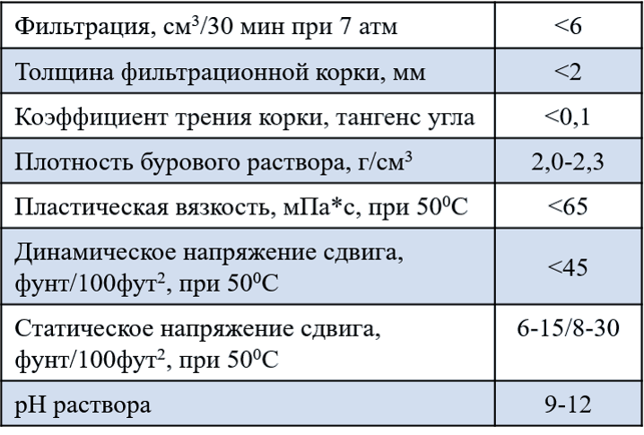
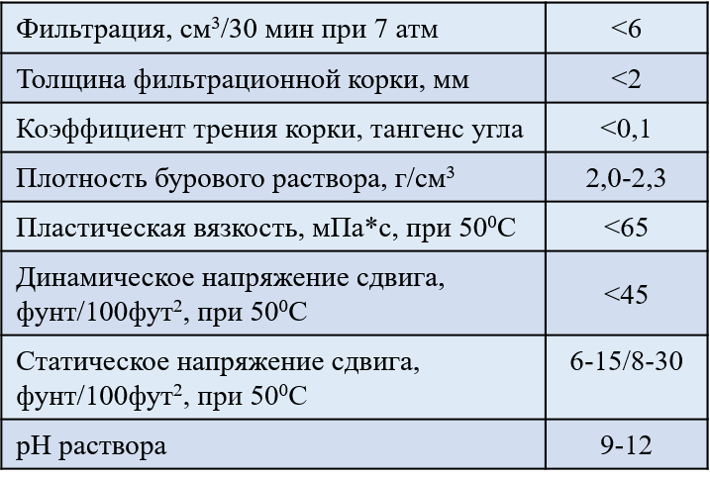
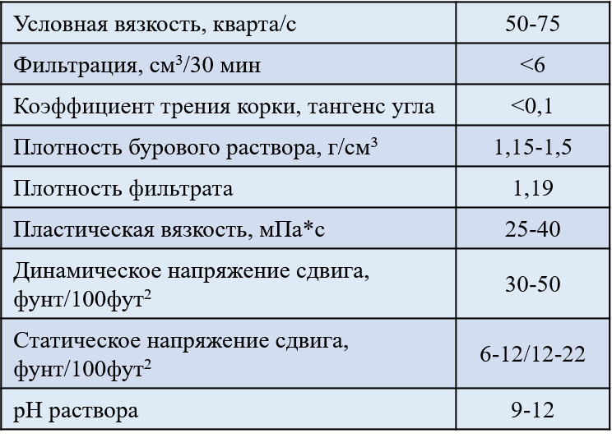
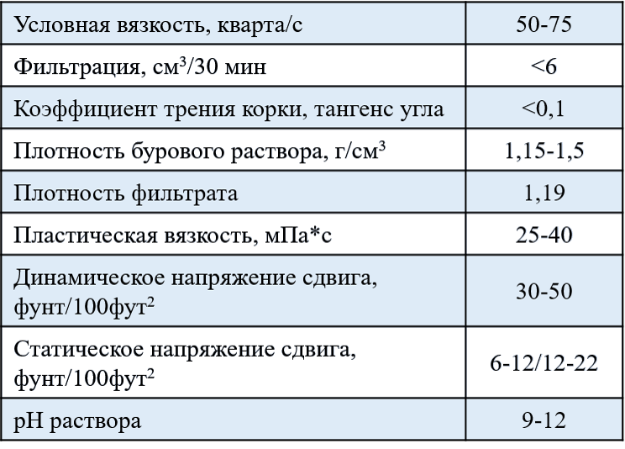

Slide 10
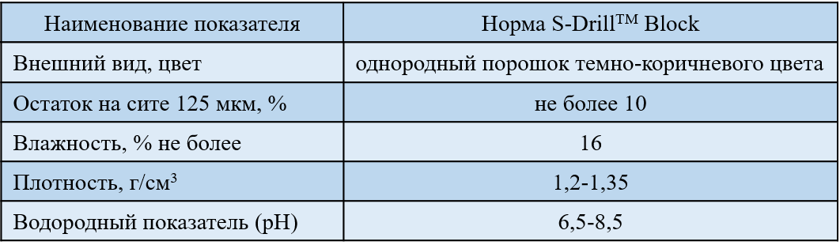
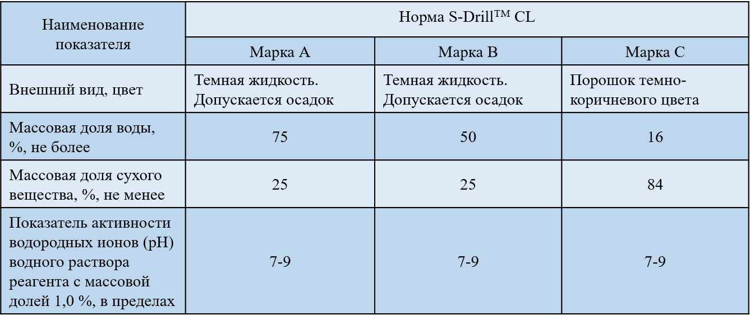
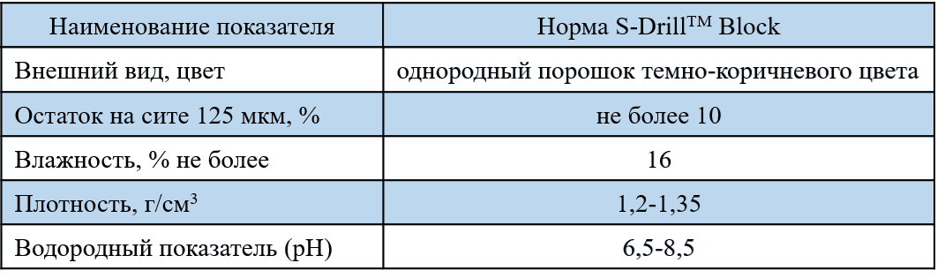
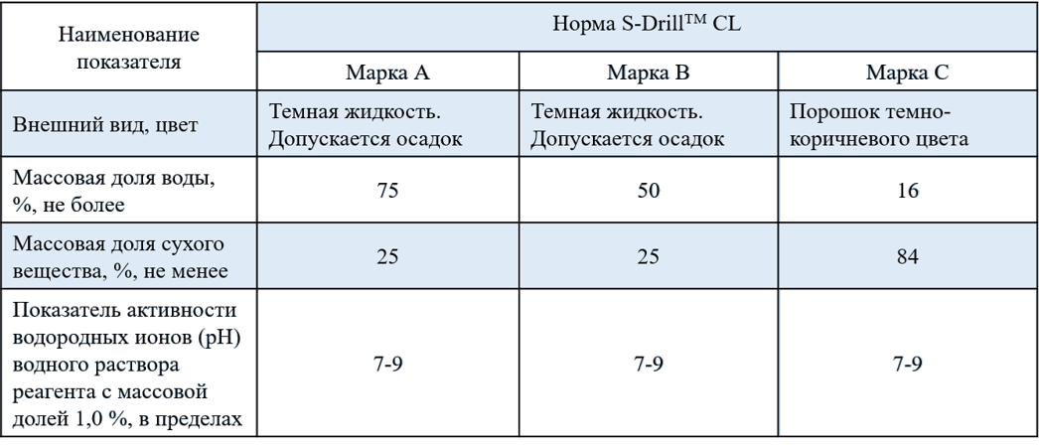

Slide 11
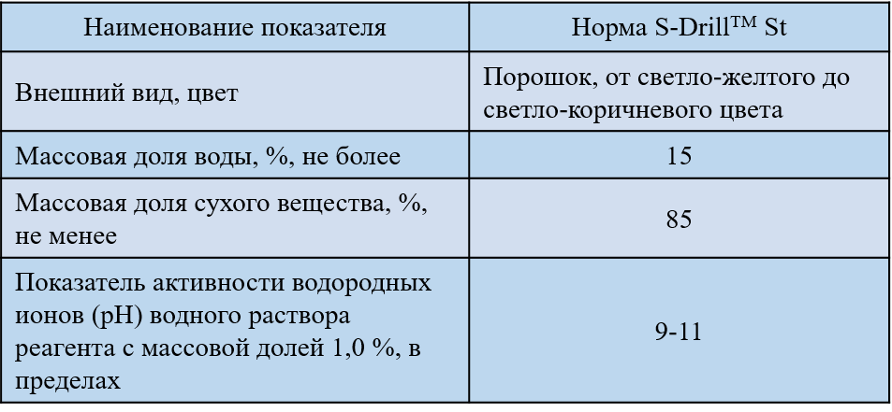
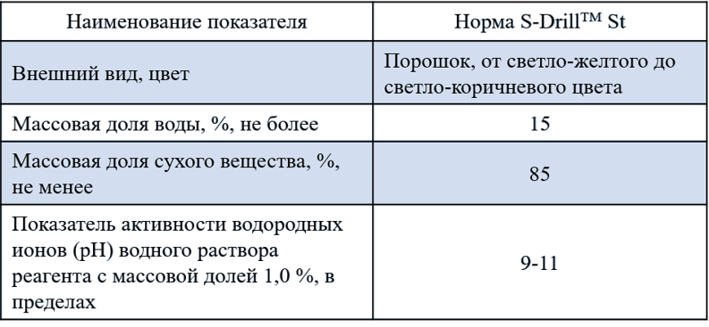

Slide 12
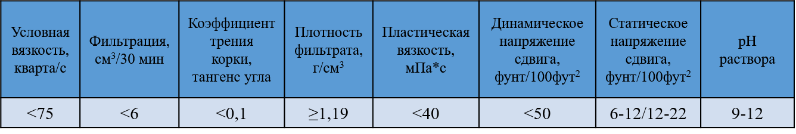
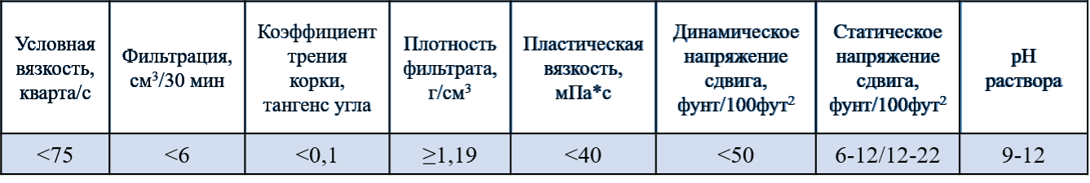
Условная вязкость, кварта/с | Фильтрация, см³/30 мин | Коэффициент трения корки, тангенс угла | Плотность фильтрата, г/см³ | Пластическая вязкость, мПа*с | Динамическое напряжение сдвига, фунт/100фут² | Статическое напряжение сдвига, фунт/100фут² | рН раствора
<75 | <6 | <0,1 | ≥1,19 | <40 | <50 | 6-12/12-22 | 9-12
S-Drill Salt

Slide 13
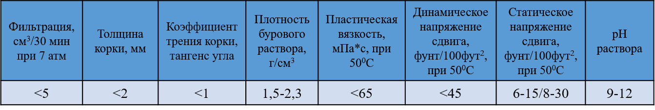
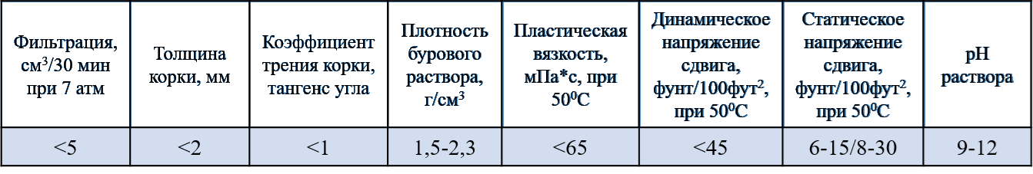
Фильтрация, см³/30 мин при 7 атм | Толщина корки, мм | Коэффициент трения корки, тангенс угла | Плотность бурового раствора, г/см³ | Пластическая вязкость, мПа*с, при 50⁰С | Динамическое напряжение сдвига, фунт/100фут², при 50⁰С | Статическое напряжение сдвига, фунт/100фут², при 50⁰С | рН раствора
<5 | <2 | <1 | 1,5-2,3 | <65 | <45 | 6-15/8-30 | 9-12
S-Drill HW

